Slide 1
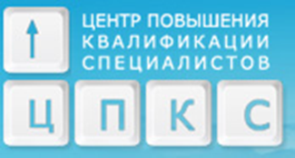
Дополнительное профессиональное педагогическое образование – ресурс формирования социального капитала
Гехтман Александра Львовна,
директор ГБУ ДППО ЦПКС «ИМЦ»
Василеостровского района

Slide 2
Формирование социального капитала молодых педагогов Василеостровского района
Программа интеграции молодых педагогов в профессию
КУРС ПОВЫШЕНИЯ КВАЛИФИКАЦИИ
+
МЕТОДИЧЕСКОЕ
СОПРОВОЖДЕНИЕ НА МЕСТАХ
СОЦИАЛЬНАЯ
ПОДДЕРЖКА
ВОЛОНТЁРСТВО
МОЛОДЫХ
ПЕДАГОГОВ

Slide 3
Результаты и эффекты Программы интеграции
Все молодые педагоги – участники Программы интеграции – остаются в профессии;
За 7 лет существования Программы наблюдаются эффекты:
Молодёжное наставничество;
Единый педагогический язык;
Укрепление педагогического сообщества учителей района.

Slide 4
Формирование социального капитала будущих педагогов в процессе рекрутинга
Проект «Будущий учитель в пространстве возможностей» совместно с Педагогическим колледжем имени Н.А.Некрасова
Студенты последнего курса осваивают программу повышения квалификации для молодых педагогов;
Проходят преддипломную практику в школах Василеостровского района

Slide 5
Результаты и эффекты проекта
Вакансии на должность учителя начальных классов закрыты;
Осознанный выбор школы студентом;
Уверенный выбор кандидата на должность работодателем;
Портфель сопровождения принятых на должность выпускников от ИМЦ.

Slide 6
Формирование социального капитала педагогического коллектива в процессе повышения квалификации

Slide 7
Интеграл - это
технология управления компетенциями персонала, которая оптимизирует все имеющиеся ресурсы (управленческие, временные, кадровые, эмоциональные и др.) для обеспечения прорыва в развитии организации и достижения КВЦ.
организационно новая модель повышения квалификации, в которой содержательный результат формируется руководителем организации
отечественная разработка электронной системы администрирования процессом управления компетенциями через модульные учебные программы, готовая для диссеминации в системе образования российской Федерации, сочетающая функции LMS и CRM (зарубежные системы существуют по отдельности)

Slide 8
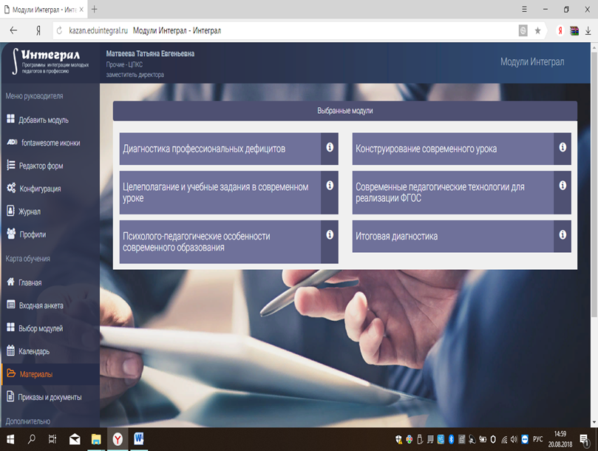
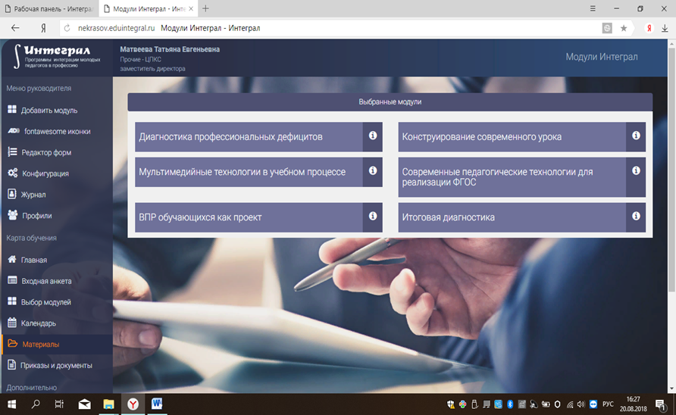
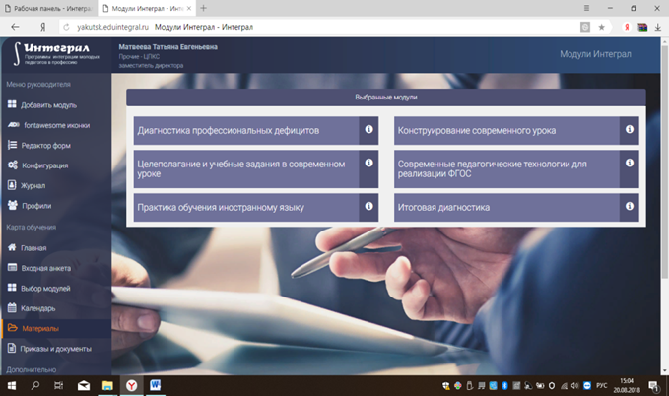
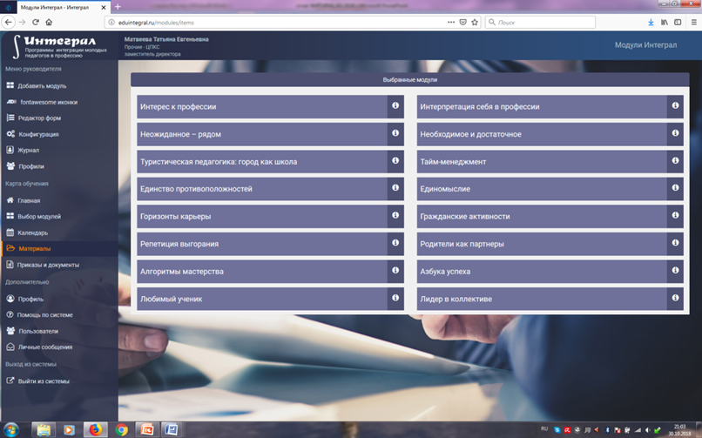

Slide 9
Социальный капитал педагогического коллектива в процессе повышения квалификации через ИНТЕГРАЛ формируется, если:
Руководитель верно сформулировал критически важную цель для развития организации;
Руководитель объяснил педагогам необходимость работы по достижению критически важной цели развития ОУ;
Руководитель работает в технологии управления компетенциями персонала вместе с коллективом.

Slide 10
Спасибо за внимание!

